Slide 1
Проект ліги старшокласників
“Пишаюся тобою,
рідний краю!”
Робота учня 10 класу
Червонослобідського
ЗЗСО І-ІІІступенів №2
Гончаренко Олексія

Slide 2
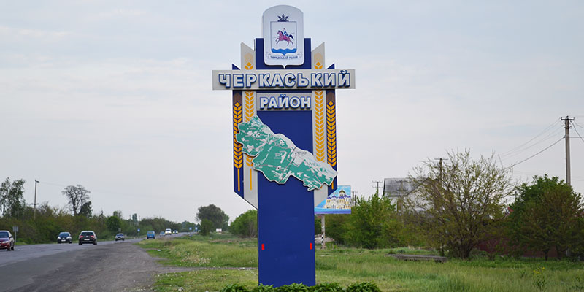
Село Червона Слобода розташоване на правому березі Дніпра і Кременчуцького водосховища, за 1,5 км на схід від обласного центру . Червона Слобода – найбільше і наймальовничіше село Черкащини. У селі створені належні умови для проживання, всебічного розвитку та покращення добробуту населення.

Slide 3
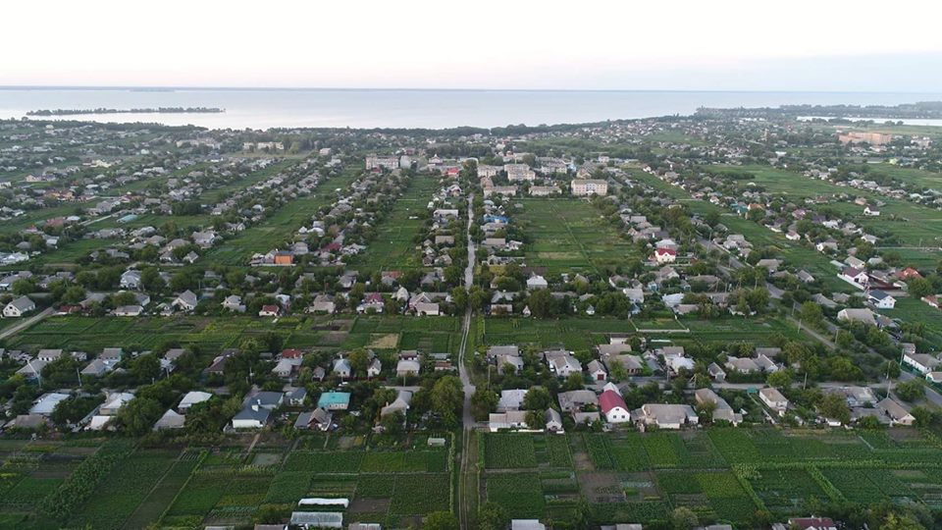
село Червона Слобода

Slide 4
Символіка
села

Slide 5
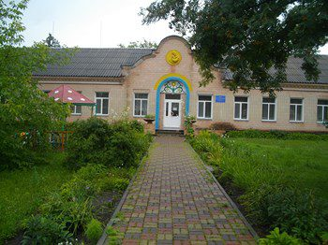
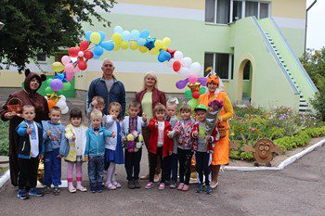
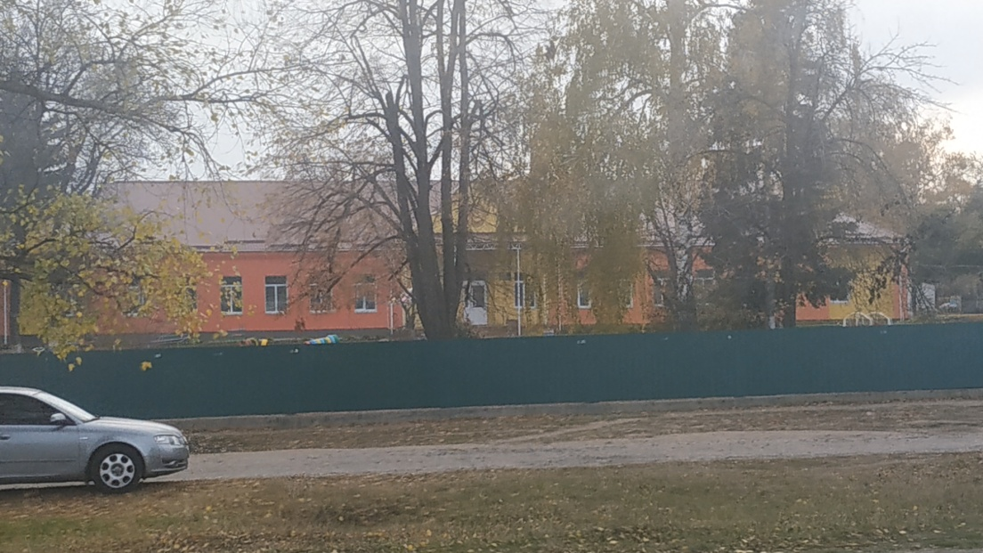
Діти дошкільного віку виховуються у трьох закладах дошкільної освіти –« Колосок», «Троянда» та «Дніпряночка»

Slide 6
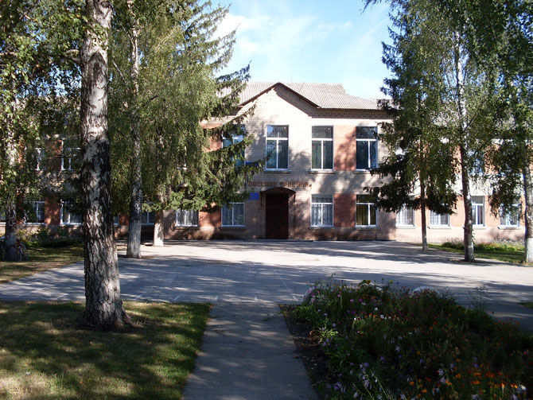
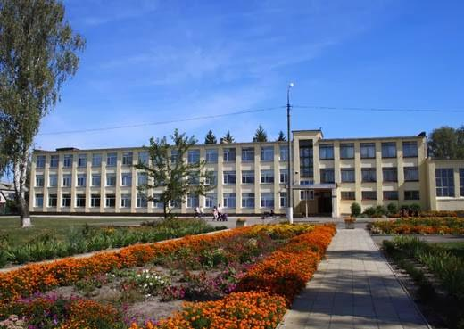
Діти здобувають знання у закладах
загальної середньої освіти І-ІІІ ступенів №1 та №2

Slide 7
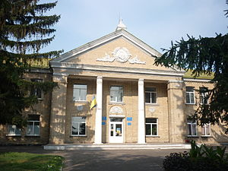
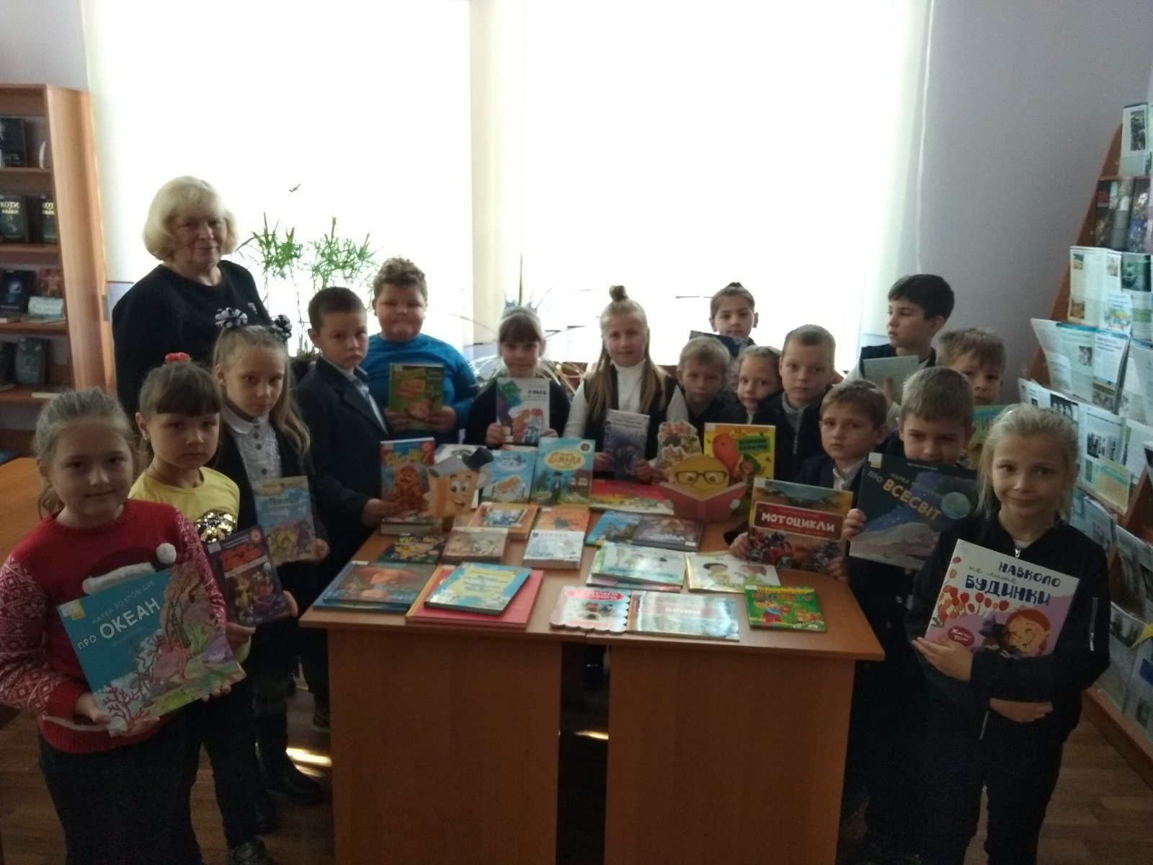
Центром культурно–масової роботи в селі є
Будинок культури і сільська бібліотека, в якій забезпечено вільний доступ до мережі Інтернет

Slide 8
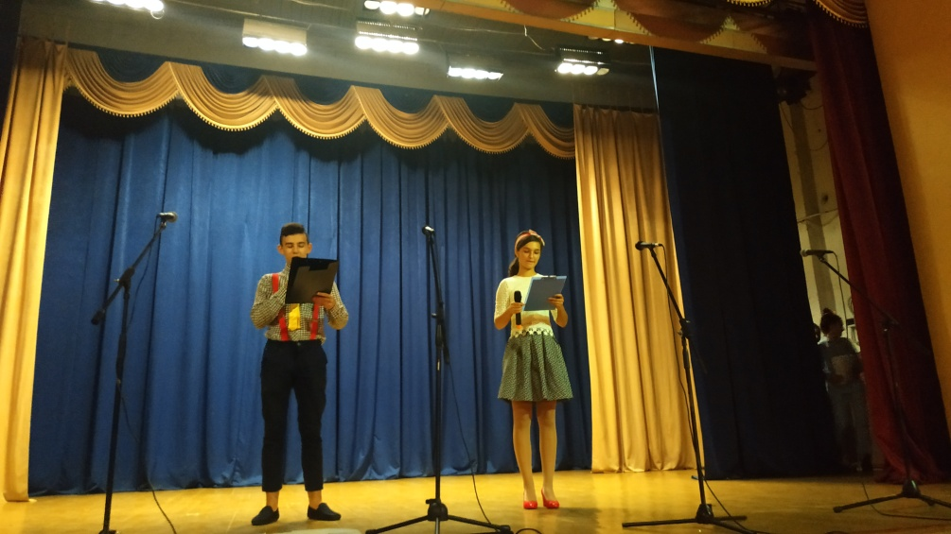
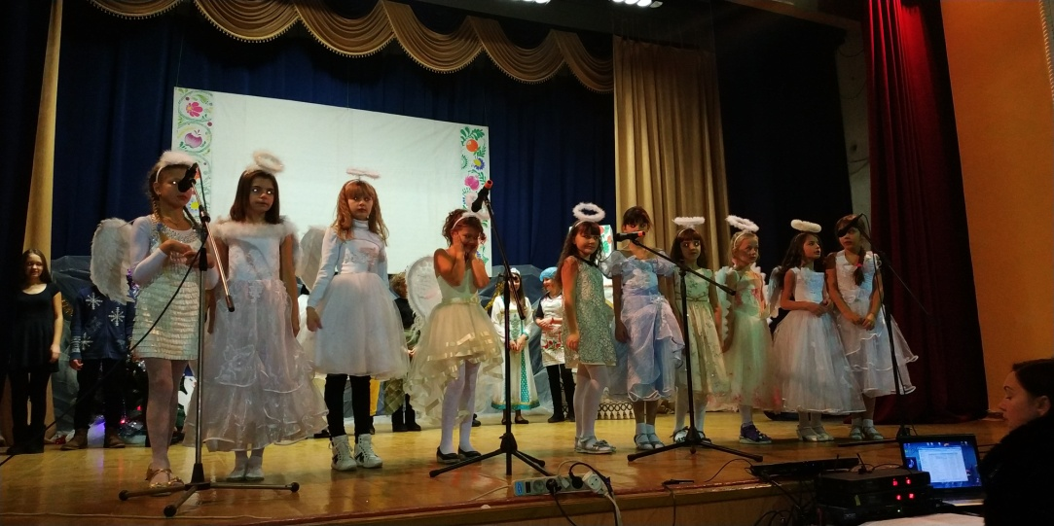
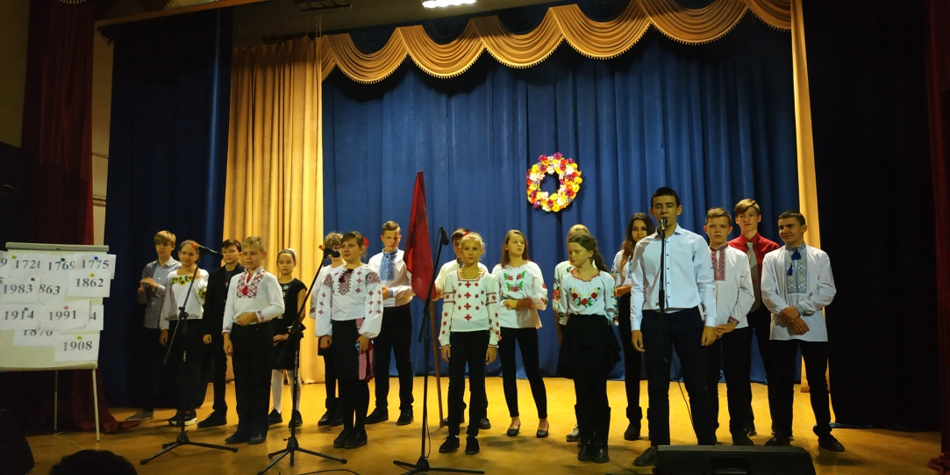
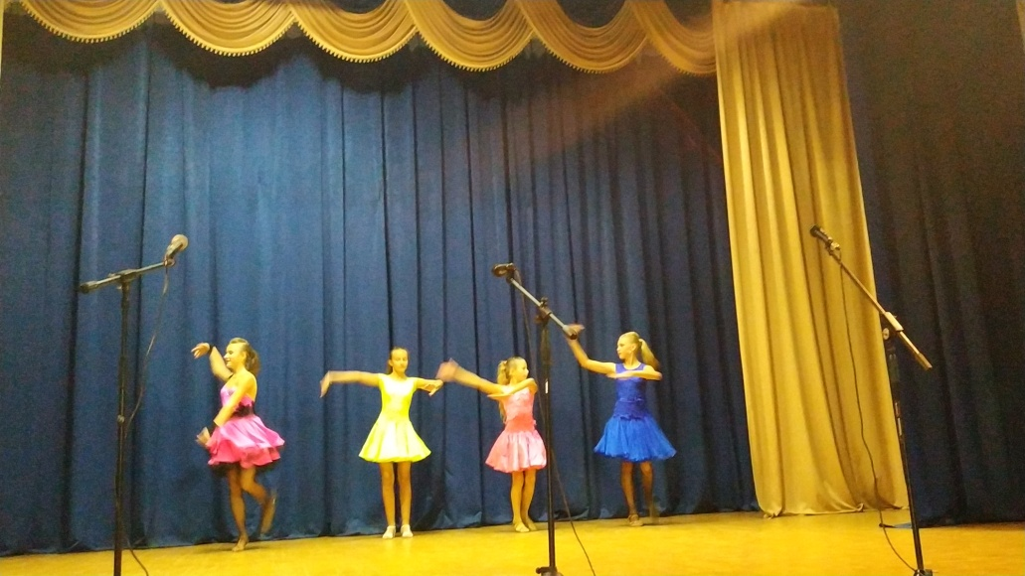
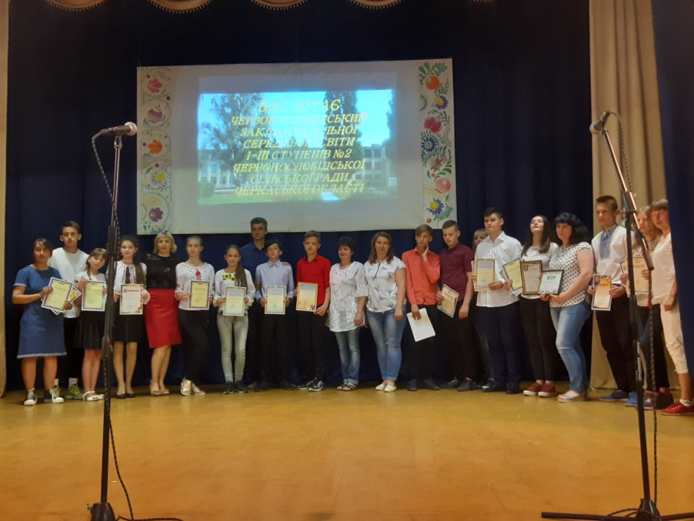
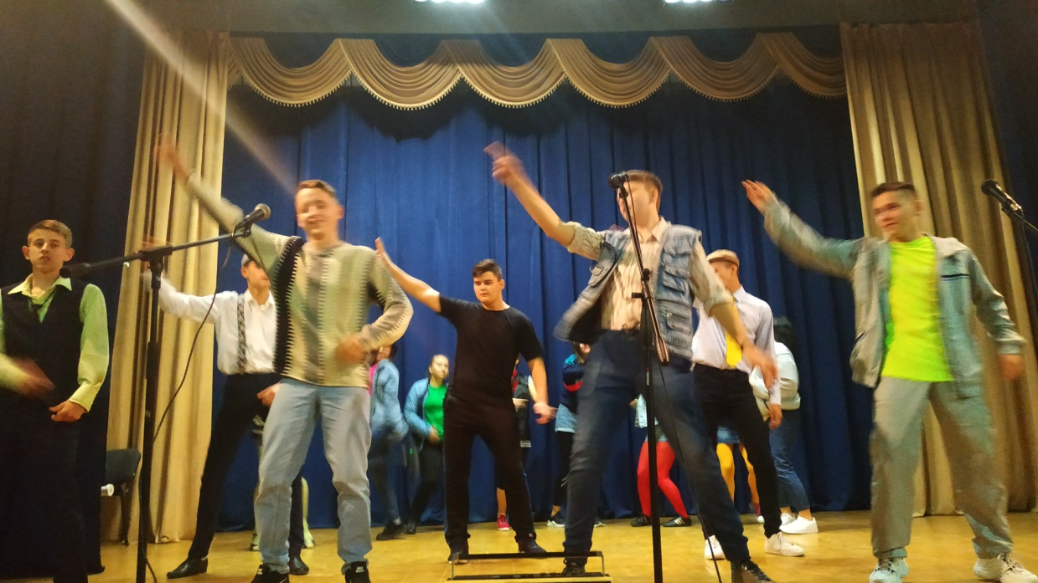

Slide 9
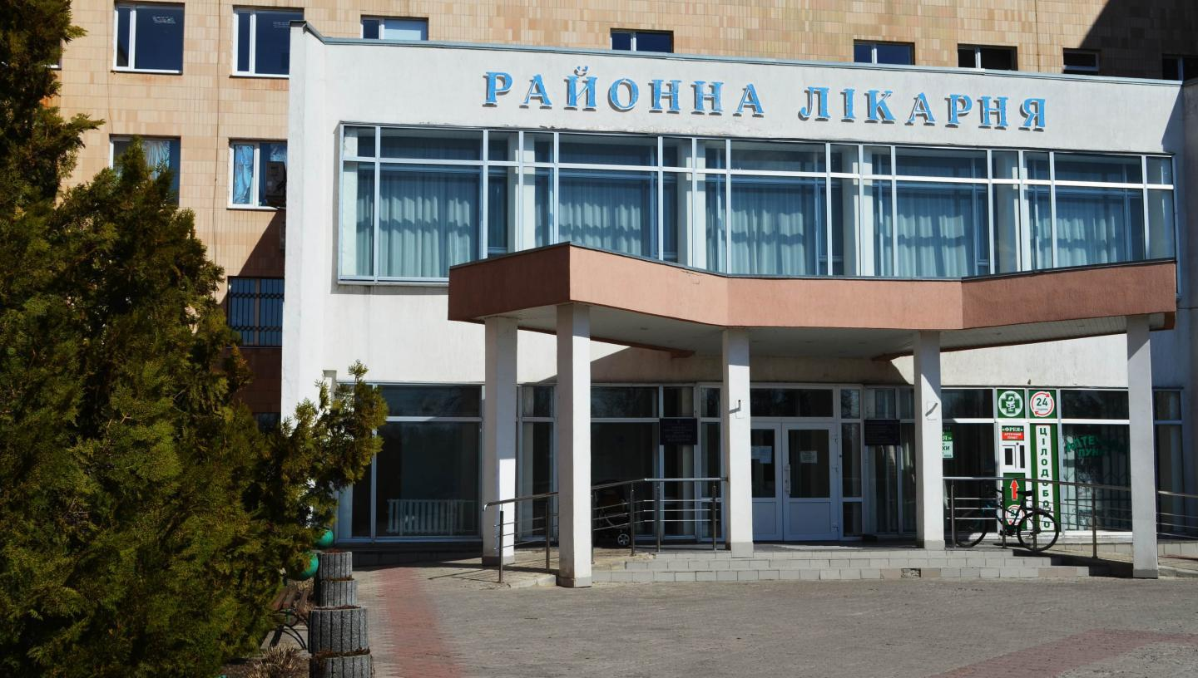
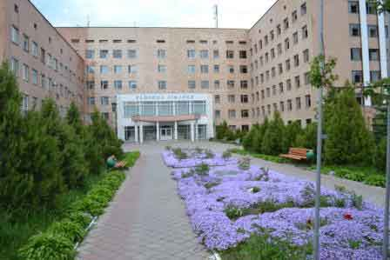
На території села розташована
Черкаська Центральна районна лікарня

Slide 10
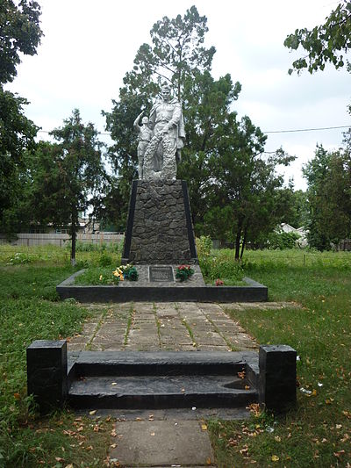
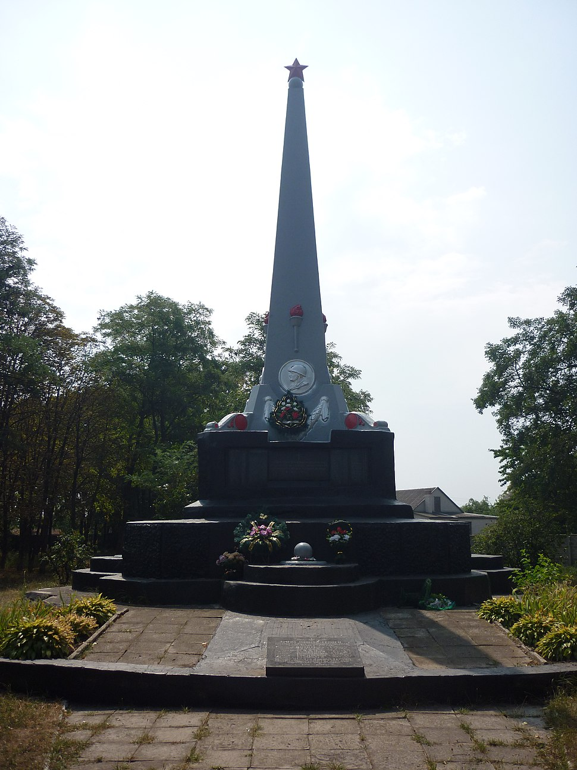
Святинею села є обеліск Слави,
братські могили та могила Невідомого солдата

Slide 11
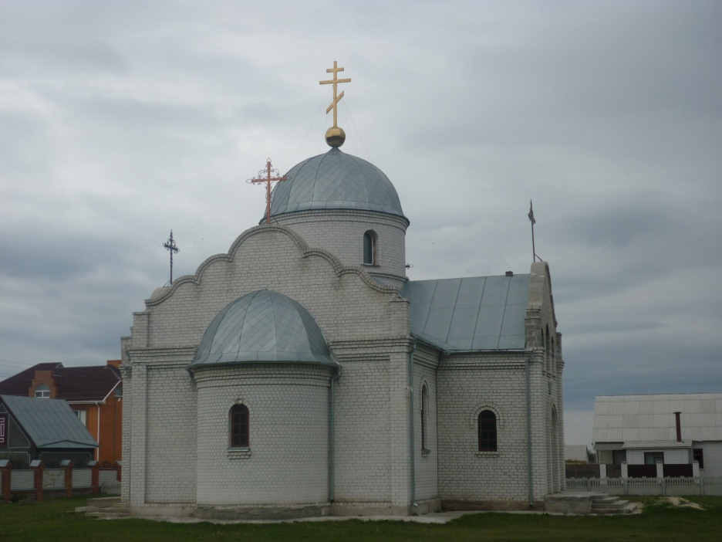
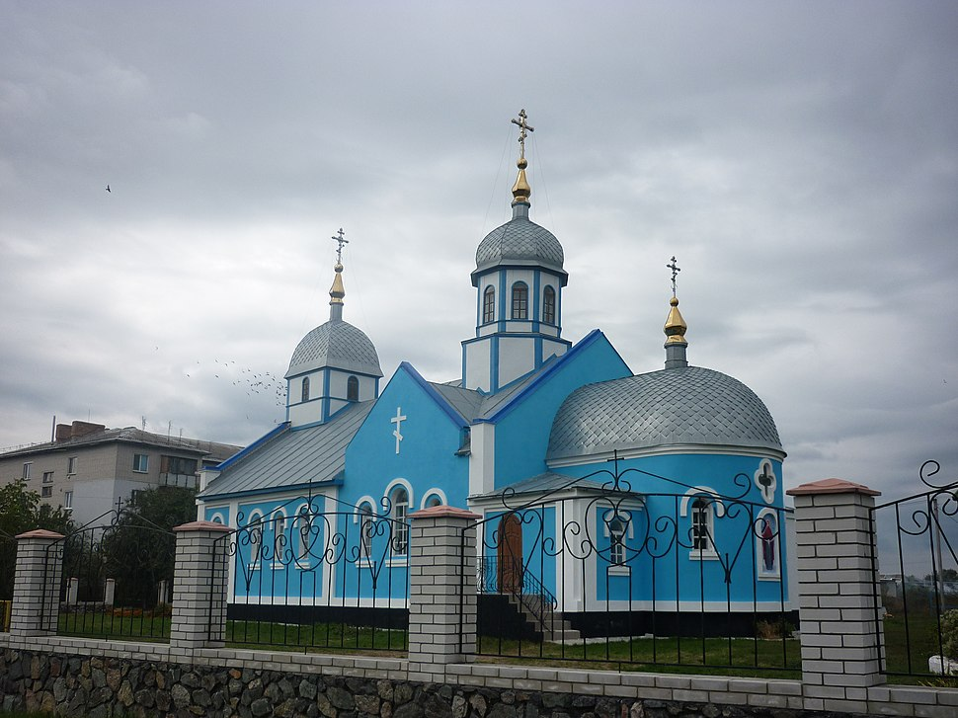
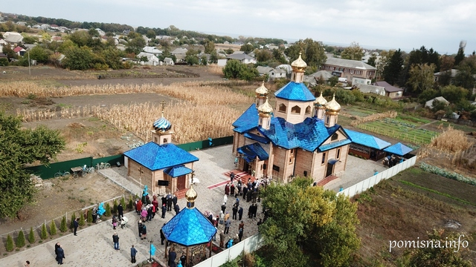
У селі діють три найчисельніші в районі релігійні громади «Парафія Храму Пресвятої Троїці Української Автокефальної Православної Церкви, Свято-Покровська парафія та Храм Успіння Пресвятої Богородиці

Slide 12
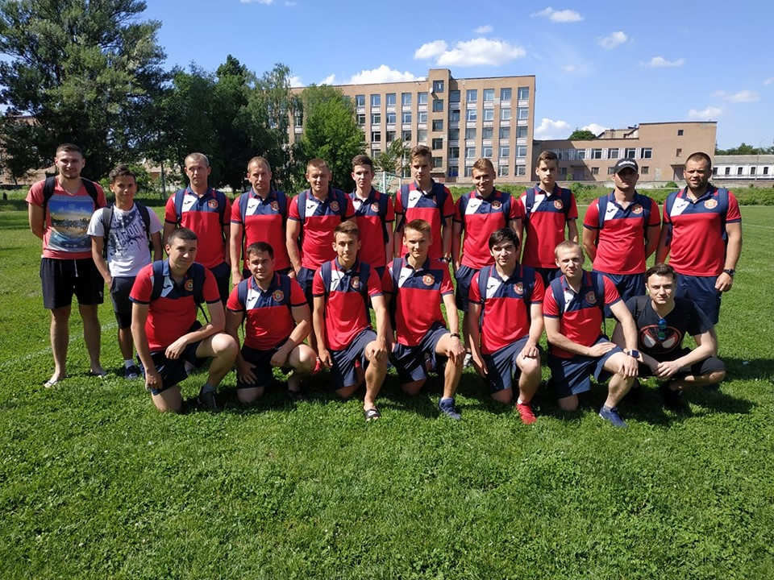
Вже багато років поспіль їснує футбольна команда ФК"Слобода», яка дуже часто завойовує призові місця у різних змаганнях.

Slide 13
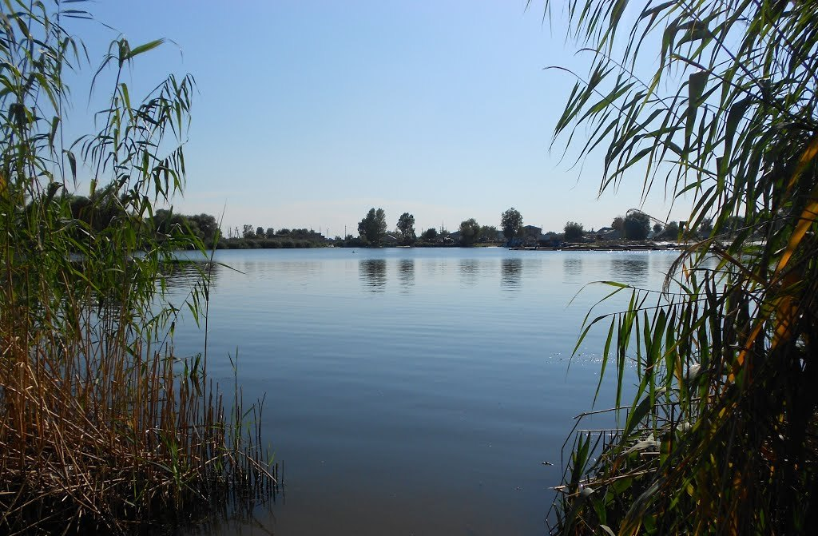
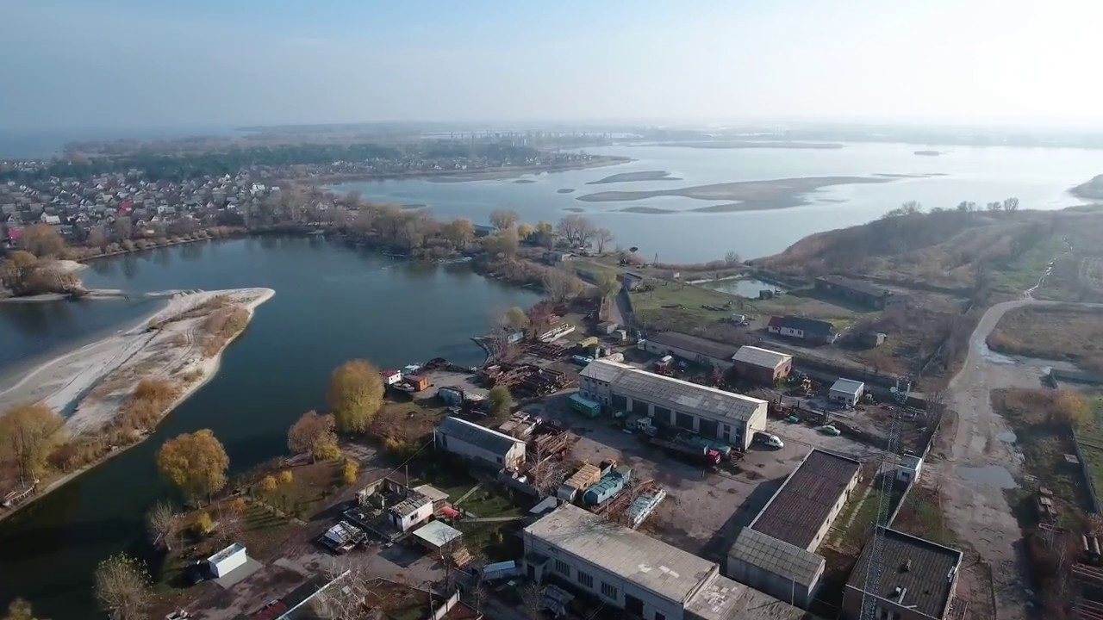
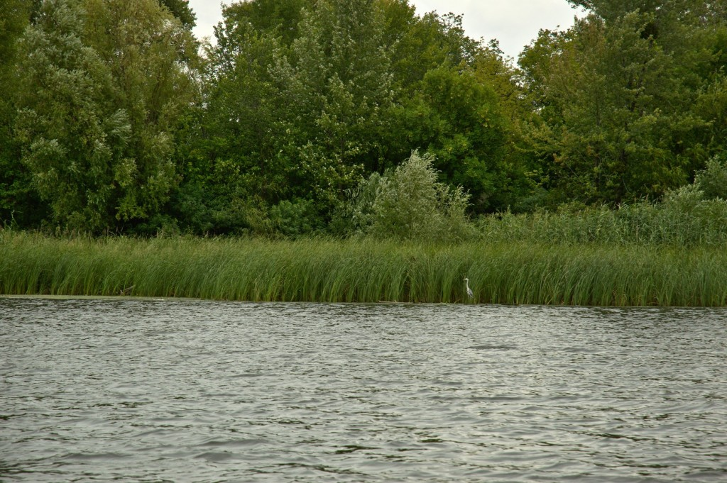
У світі є річок багато дуже красивих Та для українця найкраща
із усіх - Та, що зветься Дніпр широкий, Що оспіваний великим Кобзарем.

